Slide 1
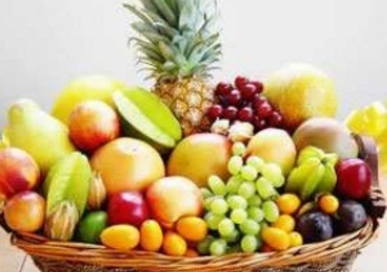
স্বাগতম
মোহাম্মদ জয়নাল আবেদীন
প্রভাষক (আইসিটি)
বোয়ালখালী সিরাজুল ইসলাম ডিগ্রি কলেজ
বোয়ালখালী, চট্টগ্রাম
ব্যাচ-২৫
ভেন্যু-টিচার্স ট্রেনিং কলেজ,চট্টগ্রাম
BTT প্রশিক্ষণ
ই-মেইল : joybsic@gmail.com
আইডি-০১০৫০২৫০৭৩৮

Slide 2
উচ্চ মাধ্যমিক তথ্য ও যোগাযোগ প্রযুক্তি
একাদশ শ্রেণি
সময় : ৬০ মিনিট
তারিখ : ১৫/০৬/২০১৯ খ্রি.

Slide 3
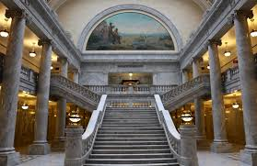
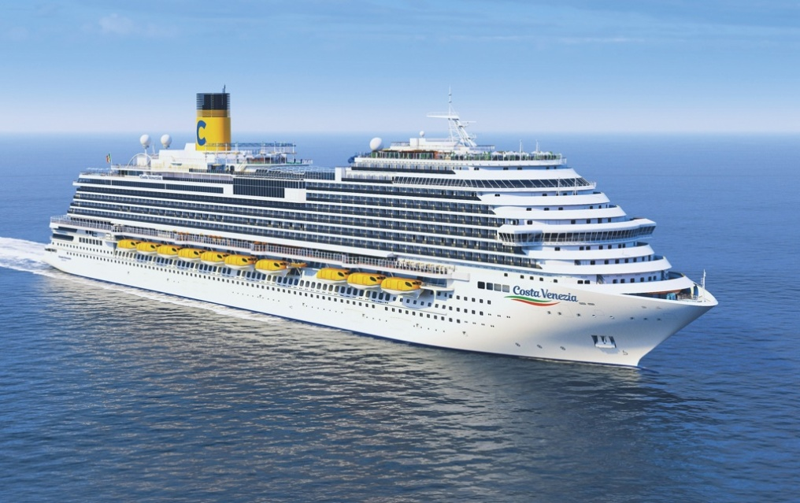
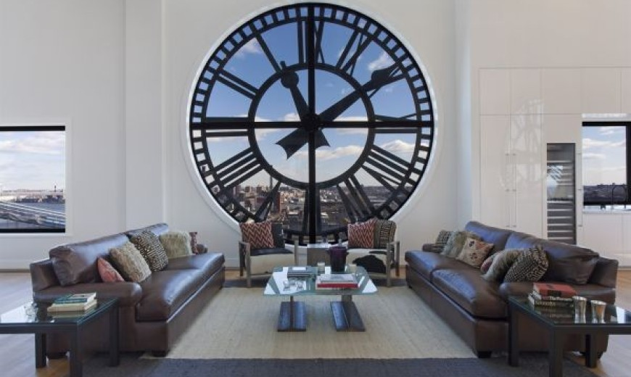
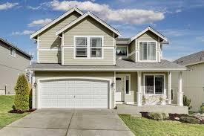
এসো ছবিগুলো দেখি

Slide 4
অ্যালগরিদম ও ফ্লোচার্ট
(Algorithm and Flowchart)
অধ্যায় : পঞ্চম
পৃষ্ঠা : ৩৬৮-৩৭৩ এবং ১৮৯-১৯২
রেফারেন্স বই :
প্রকৌশলী মুজিবুর রহমান
মোহাম্মদ জয়নাল আবেদীন

Slide 5
শিখনফল
এ পাঠ শেষে শিক্ষার্থীরা -
অ্যালগরিদম কী তা বলতে পারবে।
অ্যালগরিদম তৈরি করতে পারবে।
ফ্লোচার্ট অংকন করতে পারবে।
অ্যালগরিদম ও ফ্লোচার্ট এর মধ্যে পার্থক্য নির্ণয় করতে পারবে।

Slide 6
অ্যালগরিদমের জনক ও সংঙ্গা
আল খারিজমী
আরব গণিতবিদ আল খারিজমী এর নামানুসারে অ্যালগরিদম নামকরণ করা হয়েছে।
অ্যালগরিদম
সুনির্দিষ্ট কোন সমস্যা সামাধানের জন্য সসীম সংখ্যক অনুক্রমিক নির্দেশের সেটকে অ্যালগরিদম বলা হয়।

Slide 7
অ্যালগরিদম তৈরির নিয়ম বা শর্ত
অ্যালগরিদম চারটি শর্ত সিদ্ধ করে। যথা-
১। অ্যালগরিদম সহজবোধ্য হবে।
২। কোন ধাপই দ্ব্যর্থবোধক হবে না। প্রত্যেকটি ধাপ স্পষ্ট হবে।
যাতে কোন প্রোগ্রামার সহজেই তা বুঝতে পারে।
৩। সসীম সংখ্যক ধাপে সমস্যার সমাধান হবে ।
৪। ব্যাপকভাবে প্রয়োগ করা সম্ভব হয়।

Slide 8
উদাহরণ : একটি ত্রিভূজের ভূমি ও উচ্চতা নিয়ে এর ক্ষেত্রফল নির্ণয়ের অ্যালগরিদম লিখ।
সমাধান: ত্রিভুজের ভূমি (b) ও উচ্চতা (h) দেওয়া থাকলে ত্রিভূজের
ক্ষেত্রফল (a)=1/2*b*h
অ্যালগরিদম নিম্নরূপ-
ধাপ-১ : শুরু।
ধাপ-২ : ত্রিভুজের ভূমি (b) ও উচ্চতা (h) গ্রহণ করা।
ধাপ-৩ : ত্রিভূজের ক্ষেত্রফল (a)=1/2*b*h সূত্র ব্যবহার করে
ক্ষেত্রফল নির্ণয়।
ধাপ-৪ : ত্রিভূজের ক্ষেত্রফল প্রদর্শন করা।
ধাপ-৫ : শেষ।

Slide 9
ফ্লোচার্ট (Flowchart) ও এর প্রকারভেদ
ফ্লোচার্ট
যে চিত্রের মাধ্যমে কোন সিস্টেম বা প্রোগ্রাম কীভাবে কাজ করবে তার গতিধারা নির্ধারণ করা হয় তাকে প্রবাহচিত্র বা ফ্লোচার্ট হয়। অ্যালগরিদমের চিত্ররুপ হলো ফ্লোচার্ট। ফ্লোচার্টে কতগুলো জ্যামিতিক ছবি ও চিহ্ন ব্যবহ্নত হয়।
ফ্লোচার্ট এর প্রকারভেদ
ফ্লোচার্টকে প্রধানত দু’ভাগে ভাগ করা হয়। যথা:
ফ্লোচার্ট
সিস্টেম ফ্লোচার্ট
প্রোগ্রাম ফ্লোচার্ট

Slide 10
সিস্টেম ফ্লোচার্ট
সিস্টেম ফ্লোচার্টে ডেটা প্রক্রিয়াকরণ পদ্ধতির বিভিন্ন অংশের মধ্যে প্রক্রিয়াকরণের প্রবাহ দেখানো হয়্ । সিস্টেম ফ্লোচার্টের জন্য ব্যবহ্নত কিছু প্রতীক নিম্নরুপ:
ডকুমেন্ট
প্রক্রিয়াকরণ
মার্জ বা একত্রিকরণ
সিকুয়েন্সিয়াল
অ্যাকসেস মেমরি
প্রোগ্রাম ফ্লোচার্ট
প্রোগ্রাম ফ্লোচার্টে প্রোগ্রামের বিভিন্ন ধাপের বিস্তারিত বিবরণ দেয়া হয়। এই ফ্লোচার্ট অনুসারে কম্পিউটার প্রোগ্রাম রচনা করা হয়।

Slide 11
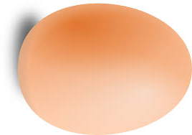
প্রোগ্রাম ফ্লোচার্টে ব্যবহ্নত প্রতীকসমূহ
প্রোগ্রাম শুরু বা শেষ বুঝাতে চিহ্নটি ব্যবহ্নত হয়।
উপবৃত্ত
প্রোগ্রাম প্রক্রিয়াকরণ বুঝাতে চিহ্নটি ব্যবহ্নত হয়।
আয়তক্ষেত্র

Slide 12
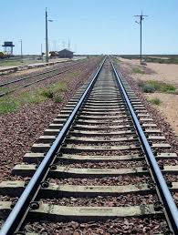
প্রোগ্রামে সিদ্ধান্ত বা শর্ত বুঝাতে
চিহ্নটি ব্যবহ্নত হয়।
রম্বস
প্রোগ্রামে ইনপুট বা আউটপুট দিতে এই চিহ্নটি ব্যবহ্নত হয়।
সামন্তরিক

Slide 13
সংযোগ দেওয়ার জন্য প্রোগ্রামে এই
চিহ্নটি ব্যবহ্নত হয়।
বৃত্ত
প্রোগ্রামে প্রবাহ দিক বুঝাতে চিহ্নটি ব্যবহ্নত হয়।
অ্যারো

Slide 14
ফ্লোচার্ট তৈরির নিয়মাবলী
ফ্লোচার্ট অংকনের জন্য নির্দিষ্ট কতগুলো নিয়ম অনুসরণ করতে হয়।
যেমন-
নির্দিষ্ট প্রতীক ব্যবহার করে ফ্লোচার্ট তৈরি করতে হয়।
ফ্লোচার্টের প্রবাহ নির্দেশ করার জন্য তীর চিহ্ন দিতে হয়।
অতিরিক্ত সংযাগ রেখা বা প্রতীকের ব্যবহার পরিহার করতে হয়।
প্রতীকের ভেতরের লেখা সংক্ষিপ্ত ও সহজ হতে হয়।

Slide 15
উদাহরণ : একটি ত্রিভূজের ভূমি ও উচ্চতা নিয়ে এর ক্ষেত্রফল হিসাব করার ফ্লোচার্ট অংকন কর।
সমাধান: ত্রিভুজের ভূমি (b) ও উচ্চতা (h) দেওয়া থাকলে ত্রিভূজের ক্ষেত্রফল (a)=1/2*b*h
শুরু
ফ্লোচার্টটি অংকন করি
ভূমি (b) ও উচ্চতা (h) গ্রহণ
ক্ষেত্রফল (a)=1/2*b*h হিসাব করি
ক্ষেত্রফল প্রদর্শন
শেষ

Slide 16
দলগত কাজ
দল ১ : আয়তক্ষেত্রের ক্ষেত্রফল নির্ণয়ের অ্যালগরিদম লিখ।
দল ২ : বৃত্তের ক্ষেত্রফল নির্ণয়ের ফ্লোচার্ট অংকন কর।
দল ৩ : দুটি সংখ্যার যোগফল নির্ণয়ের অ্যালগরিদম লিখ ও
ফ্লোচার্ট অংকন কর।

Slide 17
অর্জন যাচাই
অ্যালগরিদম কী?
সিস্টেম ফ্লোচার্ট কী?
অ্যালগরিদম প্রোগ্রামকে সহজ করে – ব্যাখ্যা কর?
ফ্লোচার্টে প্রক্রিয়াকরণের জন্য নিম্নের কোন প্রতীকটি ব্যবহ্নত হবে?
ক.
খ.
গ.
ঘ.

Slide 18
বাড়ির কাজ
তিনটি বাহুর ক্ষেত্রে ত্রিভুজের ক্ষেত্রফল নির্ণয় করতে নিম্নোক্ত ফ্লোচার্টে কী কী পরিবর্তন আসবে দেখাও ।
শুরু
ভূমি (b) ও উচ্চতা (h) গ্রহণ
ক্ষেত্রফল (a)=1/2*b*h হিসাব করি
ক্ষেত্রফল প্রদর্শন
শেষ

Slide 19
ধন্যবাদ

